Slide 1
Nieuwe stijl:
Deel 1/2: informatiebeveiliging trainingsmateriaal tbv MedMij norm A.7.2.2.

Slide 2
Operationele kwaliteit MedMij
Aantoonbaar veilige en beschikbare uitwisseling van persoonlijke gezondheidsgegevens
info@medmij.nl
www.medmij.nl
070 317 34 34
Notes:
Presentatie bestaat uit 2 onderdelen
Eerste deel behandelt de IB aspecten van het Medmij afsprakenstelsel (het normenkader, SDLC); voordat deelnemer op productie komt
Tweede deel behandelt de beheeraspecten als deelnemer eenmaal op productie zit. Als er uitval plaatsvindt, hoe reageren we daar op. Belangrijk is dat deelnemer beheertaken inricht zoals een servicedesk. Voorgaand live-gang volgt nog een aparte beheersessie om training te geven met tooling Supportal

Slide 3
Doel presentatie
Bewust zijn van de werking van MedMij en de keten-verantwoordelijkheden.
Bevorderen inzicht in
Opzet van het MedMij Afsprakenstelsel
Eigen verantwoordelijkheden van de deelnemer
Toetsing (externe) invulling verantwoordelijkheden deelnemer
Normenkader informatiebeveiliging
Goed beleid, ontwikkelen en beheren in het kader van de operationele kwaliteit van de gegevensdiensten.
Notes:
Zie A.7.2.2. van het MedMij normenkader
Deelnemer wordt geacht inhoud van deze presentatie op te nemen in eigen bewustzijn/opleiding/training materiaal voor medewerkers die werkzaamheden verrichten gerelateerd aan MedMij.

Slide 4
Het MedMij Afsprakenstelsel

Slide 5
Hoe ziet het MedMij AfsprakenStelsel eruit?
Persoonsdomein (DVP): bieden Persoonlijke Gezondheid Omgeving (PGO) aan burgers.
Zorgaanbiedersdomein (DVA): uitwisseling van medische gegevens bij ICT systeem zorgaanbieder met PGO.
AfsprakenStelsel: bevat spelregels, juridische, technische en organisatorische afspraken.
MedMij netwerk: virtueel netwerk waarop de uitwisseling plaatsvindt met afspraken om dit veilig en betrouwbaar te laten gebeuren.
Notes:
Persoonsdomein
Zitten leveranciers van persoonlijke gezondheidsomgeving in (PGO),
PGO wordt ontwikkelt door een Dienst verlener Persoon (DVP).
DVP verleent diensten aan personen/burgers om zijn medische gegevens op te slaan en uit te wisselen in een PGO
Zorgaanbiederdomein
Daarin zitten ICT leveranciers van zorginfo systemen zoals info systemen van ziekenhuizen en huisartsen,
DVZA zorgt ervoor dat een persoon vanuit zijn PGO, de informatie die zorgverleners over hem hebben vastgelegd in het ziekenhuis of huisarts zorgsystemen, kan opvragen, of een persoon juist informatie kan delen met de zorgverlener (b.v. meetgegevens)

Slide 6
Kerntaak
De kerntaak van MedMij is het mogelijk maken en stimuleren van de digitale uitwisseling van gezondheidsgegevens tussen inwoners van Nederland en hun zorgverleners en het creëren van vertrouwen dat dit op een veilige, gebruikersvriendelijke, toekomstvaste en betaalbare manier gebeurt.
Notes:
Creëren van vertrouwen
Belangrijk is dat er vertrouwen wordt gecreëerd. Om dit te bewerkstelligen zijn er allerlei eisen gesteld waaraan DVP en DVA aan moeten voldoen, b.v. integriteitsverklaring tekenen, IB laten toetsen door een externe auditor.
Veilige, gebruikersvriendelijke manier
Medmij stelt geen specifieke eisen over gebruiksvriendelijkheid, dat is met m.n. deelnemer.
Toekomstvast
Met toekomstvast bedoelen we dat er een heel afsprakenstelsel is opgezet, op die manier wordt er gestandaardiseerd.
Nieuwe gegevensdiensten kunnen worden toegevoegd als daar behoefte aan is.
Betaalbaar
Zorgaanbieders worden verplicht om gegevens elektronisch beschikbaar te stellen vanuit de wet. Er zijn subsidie VIPP regelingen om dit mogelijk te maken

Slide 7
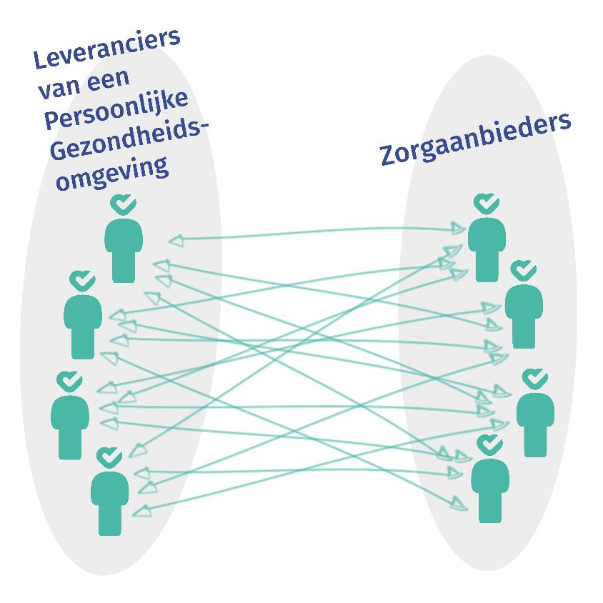
Waarom MedMij?
Voor MedMij bestonden er al PGO’s en zijn er zorgaanbieders die gegevens uitwisselen met patiënten. Dit gebeurt alleen door één-op-één afspraken. Gevolg, een wirwar van afspraken

Slide 8
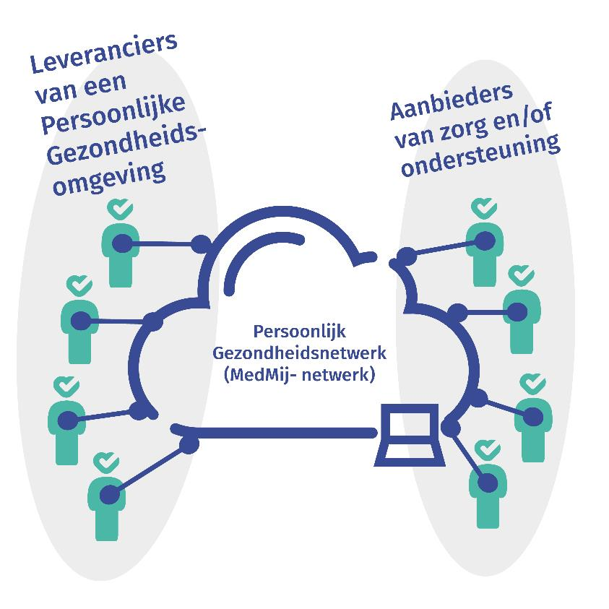
MedMij is een landelijk afsprakenstelsel voor het uitwisselen voor zorginformatie. MedMij zorgt voor gestandaardiseerde uitwisseling over een beheerd netwerk. Deelnemers moeten voldoen aan MedMij eisen voordat deze mogen deelnemen. Deelnemer krijgt inspraak op doorontwikkeling van het afsprakenstelsel.

Slide 9
Samenvattend: MedMij afsprakenstelsel
Maakt duidelijk welke partijen welke rollen vervullen in de ontwikkeling en exploitatie van gegevensuitwisseling met persoonlijke gezondheidsomgevingen
legt de afspraken vast tussen deze partijen over rechten, plichten, incentives, sancties, toetsing en bezwaar
is voorzien van een heldere governance
wordt onderhouden en is geborgd
Notes:
Medmij afsprakenstelsel maakt duidelijk welke partijen betrokken zijn voor de gegevensuitwisseling met burgers, in dit geval dus DVP en DVZA
Het Medmij afsprakenstelsel wordt onderhouden en geborgd, door een heel team van
Architecten,
Security specialisten,
Partijen die zich bezig houden met inhoud van informatiestandaarden (de gegevensdiensten),
maar ook straks door jullie als deelnemers.

Slide 10
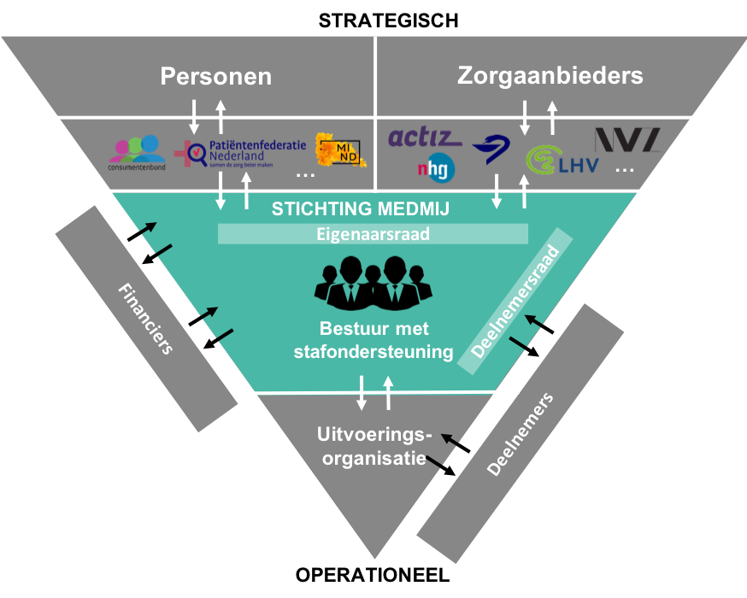
Governance
Verdeling tussen Strategisch en Operationeel niveau.
VZVZ Servicecentrum is de Beheerorganisatie voor MedMij.
Notes:
Operationeel
Uitvoeringsorganisatie (MedMij Beheer Organisatie),
VZVZ voert het beheer uit namens Stichting Medmij.
deelnemers hebben interactie met BO ,
bij security incidenten zal BO naar voren treden.
Bij verstoringen is er het beheer platform,
Deelnemersraad
Wanneer kandidaat deelnemer succesvol het toetredingsproces heeft doorlopen wordt het een lid van de deelnemers raad.
Gaat over wijzigingen aan afsprakenstelsel die daar worden besproken.
Financieerders van MedMij zijn ZN en Min. VWS.
Strategisch
Op strategisch niveau is er een vertegenwoordiging vanuit de twee domeinen. Doel is de verdeling tussen persoonsdomein en zorgaanbieders domein gelijk te houden. Zo worden de belangen goed vertegenwoordigd.
Personen;
Consumentenbond
Patiëntenfederatie,
MIND (patiënt federatie vanuit GGZ)
Vanuit zorgaanbieders hebben we
ACTIZ voor thuiszorg
NHG,
LHV
KNMP
NVZ, voor ziekenhuizen
en kunnen meer worden

Slide 11
Deelnemen aan het afsprakenstelsel

Slide 12
Het MedMij-speelveld
Privacy by design.
Technisch (regels voor encryptie)
Organisatorisch (input privacy experts, uitvoeren DPIA)
Regels voor opslaan, bewaren en verwijderen van gegevens
Dienstverleners zijn deelnemers van het afsprakenstelsel
Persoon en zorgaanbieder kiezen hun eigen dienstverlener
Dienstverleners zijn aanspreekbaar door gebruiker, ook bij uitbesteding taken aan derden
Deelnemers zijn verplicht om met elkaar te interacteren wanneer de gebruiker hierom vraagt
Het afsprakenstelsel is een groeimodel en MedMij spreekt alleen af wat nodig is. Het is geen volledige implementatiehandleiding!
MedMij beheerorganisatie faciliteert en handhaaft
Notes:
Verschillende uitgangspunten en ontwerpprincipes zijn gebruikt bij het ontwikkelen van het Medmij stelsel.
Privacy by Design;
Privacy krijgt binnen Medmij de hoogst mogelijke aandacht.
Combi van technische en organisatorisch maatregelen:
Technisch (o.a. eisen aan encryptie van gegevens),
Organisatorisch (DPIA, betrekken van privacy experts).
Deelnemers hebben ook een rol. Bijvoorbeeld dat PGO’s niet meer moeten uitwisselen dan strikt noodzakelijk.
Of als een persoon vraagt om zijn gegevens uit een PGO te verwijderen moeten zijn gegevens vernietigd worden, ook vanuit de backup. Zaken die die je meeneemt in je ontwerp.
Dienstverleners zijn deelnemers van het afsprakenstelsel
Daarmee bedoelen we DVP en DVA.
Daarnaast hebben we de MedMij Beheer Organisatie die de centrale administratie (stelselnode) beheert. Als ook de administratieve lijsten beheert en publiceert (ZAL, GNL, OCL). Alle deelnemers moeten de lijsten elke 15 minuut ophalen om te weten wie de Medmij deelnemers zijn en om aan de Medmij eisen te voldoen.
Uitgangspunt is dat dienstverleners het aanspreekpunt zijn.
Burger neemt contact op met zijn PGO leverancier bij problemen,
Zorgaanbieder neemt contact op met zijn DVZA bij problemen,
Het belangrijkste is dat het probleem wordt opgelost waarmee burger of zorgverlener contract mee heeft,
Het kan probleem zijn van jouw gebruiker of mogelijk een onderliggend probleem van een zorgaanbieder,
Deelnemers zijn verplicht om met elkaar te interacteren om probleem op te lossen,
Het beheer deel in deze presentatie spreekt hier meer in detail over, hoe we met elkaar communiceren.
Afsprakenstelsel is geen volledige implementatiehandleiding.
Medmij stelt eisen aan de implementatie, kwalificatie, acceptatie en Informatiebeveiliging.
Afsprakenstelsel zegt niet precies hoe je het alles moet bouwen. Zal deelnemer zelf moeten uitvinden, keuzes maken en vastleggen.
MedMij beheerorganisatie faciliteert en handhaaft
De BO zal zoveel mogelijk faciliteren en organiseren.
Handhaven is wel één van middelen die de BO heeft en indien noodzakelijk een deelnemer (tijdelijk) afsluiten.

Slide 13
Het afsprakenstelsel vormt een consistent geheel aan afspraken
Juridisch kader
Governance
Grondslagen en overall architectuur
Implementatie-ondersteuning
Deelnemers-overeenkomsten
Operationele processen
Normenkader beveiliging
Functionele specificaties
Communicatie-handboek
Technische specificaties
Informatie-standaarden
Notes:
Het afsprakenstelsel bestaat uit verschillende onderdelen. Zie https://afsprakenstelsel.medmij.nl/ voor toelichting.
Juridisch kader (https://afsprakenstelsel.medmij.nl/display/MMVerplicht/Juridisch+kader)
Alle juridische en wettelijke eisen die van toepassing zijn voor Medmij.
Bijvoorbeeld de wet Wegiz: dat je als burger inzage moet krijgen tot je digitale dossier bij je zorgverlener.
Uit het juridische kader volgen grondslagen ook wel uitgangspunten (https://afsprakenstelsel.medmij.nl/display/MMVerplicht/Grondslagen)
Afsprakenstelsel legt vast wat noodzakelijk is om de gegevens uitwisseling mogelijk te maken tussen DVP en DVZA.
Grondslag is de eigen verantwoordelijkheid van de deelnemers.
Grondslag is dat uitwisseling over publiek internet gaat. Betekent dat we bewust moeten zijn dat kwaadwillende mogelijk ook bij informatie wilt komen. Om dit risico te verlagen zijn er beveiligings maatregelen vastgelegd in de architectuur.
Deelnemersovereenkomsten zijn gemaakt om te zorgen dat het juridisch kader wordt geborgd door alle deelnemers (https://afsprakenstelsel.medmij.nl/display/MMVerplicht/Deelnemersovereenkomsten).
Normenkader Informatiebeveiliging beschrijft wat je specifiek voor IB moet inregelen. MedMij eist hiervan bewijs voor als je gaat aansluiten en aangesloten wilt blijven (https://afsprakenstelsel.medmij.nl/display/MMVerplicht/Normenkader+informatiebeveiliging).
In Afsprakenstelsel staan de functionele, technische en informatie standaarden die voor het gehele afsprakenstelsel van belang zijn (https://afsprakenstelsel.medmij.nl/display/MMVerplicht/MedMij+Core).
Governance (https://afsprakenstelsel.medmij.nl/display/MMVerplicht/Governance).
Operationele processen: Naast de use cases, zijn ook een aantal operationele processen in het afsprakenstelsel opgenomen. Deze processen spelen niet direct een rol in de gegevensuitwisseling, maar zijn wel nodig voor een goede operationele werking van het stelsel. Operationele processen geeft op hoofdlijnen een overzicht van de belangrijkste beheerprocessen waarbij deelnemers een rol spelen. Het overzicht is niet uitputtend. Detailuitwerkingen van deze processen zijn beschikbaar voor (potentiële) deelnemers (https://afsprakenstelsel.medmij.nl/display/MMVerplicht/Operationele+processen).
Communicatie handboek (https://afsprakenstelsel.medmij.nl/display/MMVerplicht/Communicatie).

Slide 14
Uitwisseling gevoelige persoonsgegevens
De deelnemers zijn verantwoordelijk voor betrouwbare verwerking en opslag van deze persoonsgegevens
Inzet derde partijen volledig onder verantwoordelijkheid deelnemer
De persoon regisseert zijn gezondheidsinformatie als uitgever
Persoon is geen douanier in het verkeer tussen zorgaanbieders
Persoon stelt eigen gezondheidspublicaties samen en geeft deze uit
Persoon verzamelt informatie bij bronnen en deelt informatie met lezers
Uitwisseling is keuze voor zowel persoon als zorgaanbieder
Persoon voert de regie
UC(I) Verzamelen: wet verplicht zorgaanbieder gegevens beschikbaar te stellen
UC(I) Delen: ontvankelijkheidstoets geeft zorgaanbieder keuze
Notes:
Verwerking van persoonsgegevens
MedMij gaat over de uitwisseling van medische informatie. Deelnemers zijn verantwoordelijk voor de juiste verwerking en opslag hiervan.
Inzet van derde partijen is toegestaan en onder verantwoordelijkheid van de deelnemer (bijvoorbeeld hosting partij, servicedesk).
Deelnemer als juridische entiteit, is verantwoordelijk dat derde partij aan de aansluitvoorwaarden voldoet, en te blijven voldoen.
Persoon neemt initiatief
Persoon neemt initiatief om een PGO te gebruiken en daarin zijn gegevens te gaan bewaren.
Persoon kiest om wel of niet te delen en welke gegevens gedeeld mogen worden. Persoon is geen slagboom om gegevens te kunnen uitwisselen tussen zorgaanbieders. Daarvoor zijn andere systemen zoals het Landelijk Schakel Punt (LSP).

Slide 15
Deelnemers worden betrokken bij de doorontwikkeling
Afstemming met belanghebbenden
Analyse en onderzoek
met specialisten
Notes:
Eenmaal deelnemer heb je inspraak in de doorontwikkeling van MedMij AS. Het kan zijn dat er een behoefte is voor nieuwe gegevensdienst of afspraken aangepast moeten worden. Het gevolg is dat er een inhoudelijke analyse en onderzoek worden gedaan om te bepalen wat nodig is om bijvoorbeeld een nieuwe gegevensdienst aan te bieden. Hiermee willen we samenwerking en afstemming met alle belanghebbenden hebben.

Slide 17
MedMij gaat uit van de professionaliteit van deelnemers: zelf doen
Het juridisch kader geeft een overzicht van de belangrijkste wet- en regelgeving voor de MedMij-dienstverlening. Zelf vertaling maken wet- en regelgeving naar volledige dienstverlening
Architectuur beschrijft koppelvlak in termen van rollen en verantwoordelijkheden. Technische implementatie en vertaling naar achterliggend domein is eigen verantwoordelijkheid deelnemer
NEN7510 certificering en aanvullende verklaring MedMij waarborgen volwassenheid informatiebeveiliging deelnemer. Risicoanalyse is eigen verantwoordelijkheid deelnemer
Het stelsel is decentraal opgezet, zonder centraal inzicht over verkeersstromen. Deelnemer zelf verantwoordelijk om problemen te identificeren en bij afwijkingen te acteren en communiceren!
Notes:
Zie: https://afsprakenstelsel.medmij.nl/
Hier staan de verplichte versie (welke nu in productie is) en de optionele versie van het Afsprakenstelsel (de volgende release, welke na release de verplicht versie wordt, en zo door).
Het Juridisch kader is vervolgens te vinden voor beide versies van het afsprakenstelsel. Zie Afsprakenset→ Juridische context→ Juridisch kader
Zie: https://afsprakenstelsel.medmij.nl/display/MMVerplicht/Juridisch+kader
Architectuur wordt uitgebreid toegelicht onder Afsprakenset→ Architectuur en technische specificaties. Zie: https://afsprakenstelsel.medmij.nl/display/MMVerplicht/Architectuur+en+technische+specificaties
Het normenkader voor de aanvullende verklaring wordt toegelicht onder Afsprakenset→ Normenkader informatiebeveiliging. Jaarlijks toetsing door onafhankelijke auditor is een eis vanuit MedMij. Het rapport dient gedeeld te worden met MedMij Beheer Organisatie voor beoordeling. Na de beoordeling geeft MedMij Beheer Organisatie een advies aan bestuur over deelname of verlenging van deelname.
Zie: https://afsprakenstelsel.medmij.nl/display/MMVerplicht/Normenkader+informatiebeveiliging
Decentrale opzet: deelnemer spreekt andere deelnemer aan bij afwijking. Indien die er samen niet uitkomen kan MedMij Beheer Organsiatie aanhaken. In sommige gevallen kan het Naleving en / of Handhaving proces starten. Daaruit kan uiteindelijk voortkomen dat een deelnemer (tijdelijk) op non actief wordt gezet.

Slide 18
Toetsing deelnemers

Slide 19
Toetreding: toets op invulling eigen verantwoordelijkheden
Het bestaan van de organisatie (uittreksel handelsregister EU)
De juiste implementatie van de gegevensdiensten (kwalificatie)
De juiste implementatie van de architectuur en technische specificaties (acceptatie)
Het voldoen aan de geldende wet- en regelgeving (zelfverklaring integriteit)
De bereidheid om te voldoen aan het afsprakenstelsel inclusief bijkomende verantwoordelijkheden (deelnemersovereenkomst)
Mate van volwassenheid informatiebeveiliging (NEN 7510 + aanvullende verklaring MedMij)
Notes:
Het toetredingsproces beschrijft:
De stappen om mee te kunnen doen aan het MedMij afsprakenstelsel.
Doel is om deelnemers op een gecontroleerde wijze te laten toetreden tot het MedMij Afsprakenstelsel.
In het toetreding proces zijn er meerdere momentopnames. De MedMij Beheer Organisatie toetst of deelnemer zijn/haar verantwoordelijkheden heeft ingevuld.
Als alle toets momenten succesvol zijn doorlopen mag een partij het Medmij label dragen.
Administratie toets
De allereerste stap is controleren van het bestaan van de kandidaat deelnemer.
Deelnemer moet aanleveren inschrijving bij een handelsregister in Europa (b.v. KvK).
Daarnaast wordt andere basisinformatie aangeleverd over de organisatie (organisatie- en contactgegevens van wettelijk vertegenwoordiger en contactpersoon voor toetreding).
Een intentieverklaring wordt getekend. Hiermee geeft deelnemer aan te committeren aan de afspraken van het stelsel. Daarvoor in ruil kan deelnemer haar diensten via het Medmij afsprakenstelsel aanbieden.
Kwalificatietoets
De volgende stap is om te valideren of de gegevensdiensten goed worden ontsloten.
NICTIZ zal hiervoor een functionele als technische toets uitvoeren (via Bits).
Acceptatietoets
De volgende stap is om toetsen hoe deelnemer de architectuur en technische implementatie eisen heeft geïmplementeerd in de koppelvlakken voor de uitwisseling van gegevensdiensten.
Toets zal de door MedMij BO worden uitgevoerd. Tijdens de test wordt de hele applicatie flow getoetst: vindt authenticatie en authorisatie juist plaats, wordt er gelogd, wordt er goed omgegaan met foutresponses van autorisatieserver.
Zelfverklaring integriteit toets
Met de zelfverklaring wordt getracht integriteitskwesties van (bestuurders van) de potentiële deelnemer vroegtijdig aan het licht te krijgen.
Mocht kandidaat deelnemer bij toetreding de verklaring niet naar waarheid hebben ingevuld, dan kan dit aanleiding geven om de deelnemersovereenkomst te ontbinden.
Voorbeeld is niet nakomen van belangrijke wettelijke verplichtingen op het gebied van privacy en informatiebeveiliging.
Deelnemersovereenkomst
De Deelnemersovereenkomst bevat de basisafspraken tussen Stichting MedMij en een deelnemer aan het afsprakenstelsel.
Deelnemers kunnen alleen uitwisselen indien zij een deelnemersovereenkomst hebben gesloten met Stichting MedMij.
Overeenkomsten zorgen ervoor dat deelnemers gehouden zijn aan de op hen rustende verantwoordelijkheden en verplichtingen.
Overeenkomsten binden de deelnemers tevens aan de besturings- en nalevingsafspraken die noodzakelijk zijn voor het borgen van het vertrouwen in MedMij.
Informatiebeveiligingstoets
Vanuit Informatiebeveiliging moet (kandidaat) deelnemer een geldige NEN7510-certificering aanleveren en een Aanvullend MedMij Normenkader Informatiebeveiliging rapport.
De volgende slide bevat meer details wat de eisen zijn.

Slide 20
Toets op informatiebeveiliging
NEN7510-certificering
Algemene maatstaaf volwassenheidsniveau informatiebeveiliging deelnemer
Aanvullende verklaring MedMij inclusief onderbouwende rapportage
Bewijs van het voldoen aan de maatregelen uit het Normenkader Informatiebeveiliging
Maatregelen om stelsel brede risico’s te mitigeren
Beleid
Ontwikkeling
Beheer
Maatregelen volgen uit jaarlijkse risicoanalyse op stelselniveau
Afgenomen door certificerende instelling aangesloten bij NEN
Notes:
Om MedMij-deelnemer te kunnen worden is een geldig NEN 7510-certificaat en Aanvullend Normenkader Informatiebeveiliging rapport nodig. Deelnemer moet dus twee documenten aanleveren voor de informatiebeveiligingstoets.
NEN7510:
DVP en DVZA mogen geen onnodige risico’s lopen bij het verwerken van vertrouwelijke persoonsgegevens.
De Wet op de medische behandelingsovereenkomst (WGBO) en de Algemene Verordening Gegevensbescherming (AVG) stellen eisen aan de informatiebeveiliging in de zorg: NEN7510 norm.
NEN 7510 is een algemene maatstaf hoe informatiebeveiliging (IB) is ingericht binnen een zorgorganisatie.
Deelnemer toont met NEN7510 certificaat aan dat gegevens in goede handen zijn (van rollen en verantwoordelijkheden mbt IB tot behandelen van security incidenten).
Belangrijk aspect daarbij is de risico analyses. Dit is de basis voor het nemen van beheersmaatregelen die passen bij het risico dat organisatie loopt.
Aanvullende Medmij audit verklaring / rapport:
Bij de totstandkoming van het MedMij Afsprakenstelsel is een risicoanalyse uitgevoerd. Hieruit zijn aantal specifieke maatregelen genomen die de risico’s van Medmij stelsel dekken op het gebied van:
Beleid,
Ontwikkeling,
Beheer.
Risico analyse wordt jaarlijks gerevalueerd. Dat kan zijn als gevolg van incidenten die hebben plaatsgevonden, wijzigingen in wet en regelgeving, of feedback vanuit auditors of deelnemersraad. Gevolg is dat maatregelen eventueel kunnen worden herzien.
Deelnemers moeten bewijzen hieraan te voldoen aan de Medmij BO, middels een audit verklaring /rapport.
Zowel de NEN7510 als MedMij toetsing moeten worden uitgevoerd door een NEN 7510-bevoegde instantie. Deze kan je vinden via de NEN 7510-certificerende instellingen. Het mogen verschillende partijen zijn maar in de praktijk is het handig om alles bij 1 audit partij te beleggen.

Slide 21
Vereisten NEN7510 certificering
Het MedMij Afsprakenstelsel moet onder, dan wel binnen, de scope van het NEN 7510-certificaat vallen.
Een Dienstverlener zorgaanbieder moet zorgaanbieders als belangrijke belanghebbenden hebben geïdentificeerd bij het uitvoeren/herijken van de risicoanalyse.
Bij de selectie van de van toepassing zijnde maatregelen dienen ten minste de maatregelen uit het Normenkader informatiebeveiliging te zijn opgenomen.
Indien het Normenkader informatiebeveiliging een implementatie voorschrijft, dient de maatregel op deze wijze te worden geïmplementeerd.
Notes:
Voor MedMij gelden een aantal aanvullende eisen voor de NEN 7510-certificering:
De organisatienaam op het NEN 7510-certificaat is ook de organisatie die de MedMij Deelnemersovereenkomst sluit. De scope die op het NEN 7510-certificaat staat moet minstens de MedMij- dienstverlening beslaan. Als een deelnemer een NEN 7510-certificaat heeft maar de MedMij-dienstverlening nog niet in scope zit, dan kan deze bij de eerstvolgende NEN 7510-audit worden toegevoegd.
Specifiek voor DVA’s, deze moeten de aanbieders als belangrijke belanghebbenden hebben geïdentificeerd in het uitvoeren/herijken van de risicoanalyse (zie ook hetgeen over de rollen en verantwoordelijkheden ten opzichte van de verwerking van persoonsgegevens is opgenomen in de Juridische context).
Bij de selectie van de van toepassing zijnde NEN 7510-beheersmaatregelen moeten minimaal de maatregelen (https://afsprakenstelsel.medmij.nl/display/MMVerplicht/Normenkader+informatiebeveiliging) uit het MedMij Normenkader Informatiebeveiliging zijn opgenomen.
Indien het normenkader een implementatie voorschrijft, dient de maatregelen op deze wijze te worden geïmplementeerd. Bijvoorbeeld norm A.10.1.1. geeft aan welke encryptie wordt toegestaan voor het versleutelen van gegevens.

Slide 22
Hertoetsing
Jaarlijks aanleveren aanvullende auditverklaring MedMij en zodra van toepassing bewijs hernieuwing NEN7510-certificering
Afhankelijk van situatie:
Bij wijzigingen aan de Architectuur en technische specificaties
Bij twijfel over de naleving van de afspraken
Bij hertoetreding als bedoeld in artikel 14.3 van de Deelnemersovereenkomst
Notes:
Hertoetsing .
Een deelnemer die eenmaal het MedMij label heeft gekregen moet jaarlijks aantonen aan het Medmij aanvullende normenkader te voldoen.
Afhankelijk als het NEN7510 certificaat wel of niet door een geaccrediteerde CI is uitgeven moet het NEN7510 certificaat jaarlijks of driejaarlijks bij hernieuwing worden aangeleverd.
Daarnaast kunnen er andere momenten zijn dat een hertoetsing gevraagd kan worden. In deze gevallen kan er voor specifieke normen (nieuwe) bewijsvoering worden gevraagd:
Als er wijzigingen zijn in de architectuur en technische specificaties,
Als MedMij signalen heeft dat afspraken door deelnemer niet worden nageleefd,
Als het Medmij label is verlopen en deelnemer opnieuw wilt toetreden.

Slide 24
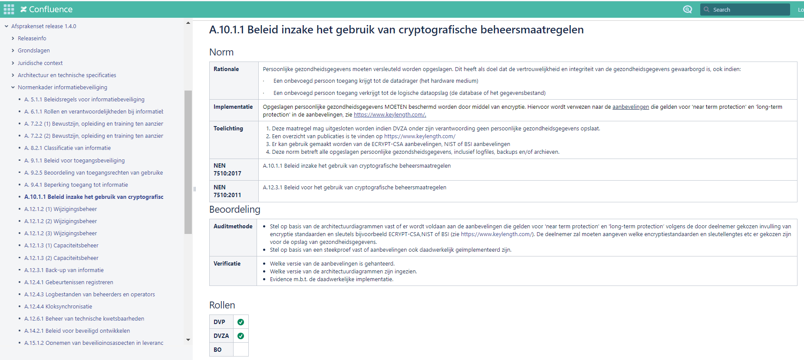
Normenkader informatiebeveiliging
Welke aanvullende normen worden getoetst?
Notes:
Deze is te vinden op https://afsprakenstelsel.medmij.nl/ en dan specifiek: https://afsprakenstelsel.medmij.nl/display/MMVerplicht/Normenkader+informatiebeveiliging?src=contextnavpagetreemode

Slide 25
Verdieping: kwalitatief en veilig ontwikkelen en beheren

Slide 26
Goed ontwikkelen
Basis is secure ontwerpen, ontwikkelen en testen
Requirements:
Risicoanalyse en maatregelen
Ontwerp: Verklein het aanvalsoppervlak
Waar gaat alle data heen en waar komt deze vandaan (dataflowdiagram)
Pas Gegevensbescherming toe met encryptie (opslag en transport)
Notes:
Beveiligd ontwikkelen
Belangrijkste is dat deelnemer een kwaliteitsmodel volgt voor beveiligd ontwikkelen.
Dit is tevens één van de Medmij beheersmaatregelen die getoetst wordt door externe auditor.
Diagram is een voorbeeld van een algemeen Software Development Life Cycle (SDLC), hieronder volgt een toelichting.
Requirements
Bij opstellen van requirements goed nadenken over IB adhv risico analyse
wat moeten we nu wel doen, wat moeten we niet doen.
Onmogelijk om alles 100% dicht timmeren, daarom neem je maatregelen, die je later eventueel ook moet bijstellen.
Je zult ook moeten testen of de genomen maatregelen risico daadwerkelijk hebben verlaagd.
Ontwerp: Verklein het aanvalsoppervlak:
Kijk naar je netwerk ontwerp. Uitwisseling verloopt via het openbaar internet waarop koppelvlak uiteindelijk wordt aangesloten.
Kijk vanuit dataflow perspectief, o.a.
welke stromen van informatie heb je?
waar zit kritische informatie of persoonlijke gevoelige informatie?
Waar gaat de data heen?
waar wordt opgeslagen?
waar gaat je back-up naartoe?
Welke beheerders kunnen erbij?
Pas Gegevensbescherming toe;
Laat o.a. beheerders of servicemedewerkers niet standaard alle inhoudelijke informatie zien, alleen tenzij noodzakelijk.
Faciliteer waar mogelijk. In plaats van beheerders de hele database te kunnen laten querien kunnen beheerschermen worden ontwikkeld waar beheerders specifieke gegevens kunnen opvragen adhv patiënt vragen. Dit is een afweging die deelnemer moet maken op basis van de risico’s.
Pas encryptie toe wanneer gegevens worden opgeslagen of getransporteerd. Medmij stelt hier ook eisen aan.

Slide 27
Goed ontwikkelen
Ontwikkelen: maak gebruik secure coding practices:
hergebruik veilige architecturen en softwarebibliotheken
Denk aan beheer-interfaces en behoefte inclusief logging!
Testen en verificatie
Black/grey box testing van functionaliteiten incl. analyse programmacode;
Test wijzigingen eerst in een test- of acceptatieomgeving
Release
Incident response / calamiteitenplan
Goed wijzigingsbeheer, waaronder scheiding test-/ acceptatie van productie
Notes:
Ontwikkelen
Maak gebruik van secure coding practice. Niets staat in de weg om je eigen tools te gebruiken. Advies is wel om gebruik te maken van recente software bibliotheken.
Gebruik veilige architecturen / frameworks, maar maak ook keuzes welke frameworks je niet gaat gebruiken.
Vanuit Medmij wordt expliciet gewezen naar NCSC richtlijnen voor webapplicaties en mobiele apps en gevraagd door externe auditor of deze zijn overwogen.
Testen
Initieel moet een greybox pentest worden gedaan voor aansluiting op productie. Hoge en medium bevindingen moeten opgelost zijn voor productie.
Bij tussentijdse wijzigingen kan ook een pentest worden gedaan adhv van de impact analyse bij een nieuwe change.
Geen expliciete eisen aan pentest organisatie waar aan moet voldoen. Kijk naar factoren als je een leverancier beoordeelt,
referenties,
hebben ze ervaring met DigiD, Medmij, NCSC normenkader,
Wat wil je precies weten omdat het een kwaliteitstoets is van applicatie.
Pentester moet code krijgt productie like is.
Test wijzigingen eerst
Geld voor je eigen omgeving. Je mag niet testen met echte persoonsgegevens, je zal daarvoor testdata moeten regelen.
Incident reponse /calamieitenplan:
Na een release bestaat de kans dat er kwetsbaarheden zijn en een incident of calamiteit ontstaat
tijdens een calamiteit kunnen we b.v .mogelijk contact maken met een FG aan jullie kant of security officer.
Scheiding test/acceptatie, zit al in NEN7510.

Slide 28
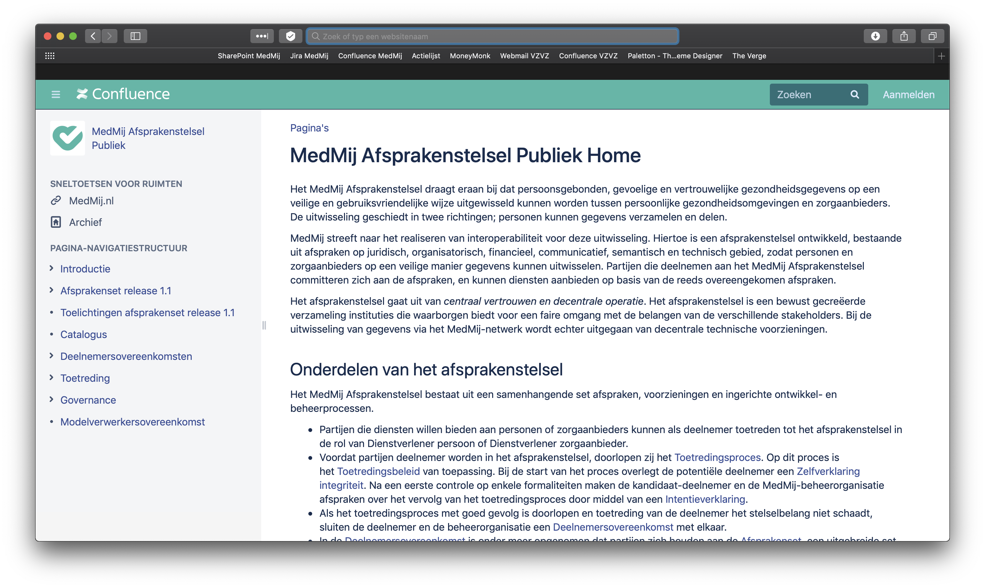
Meer informatie?
Zie afsprakenstelsel.medmij.nl

Slide 29
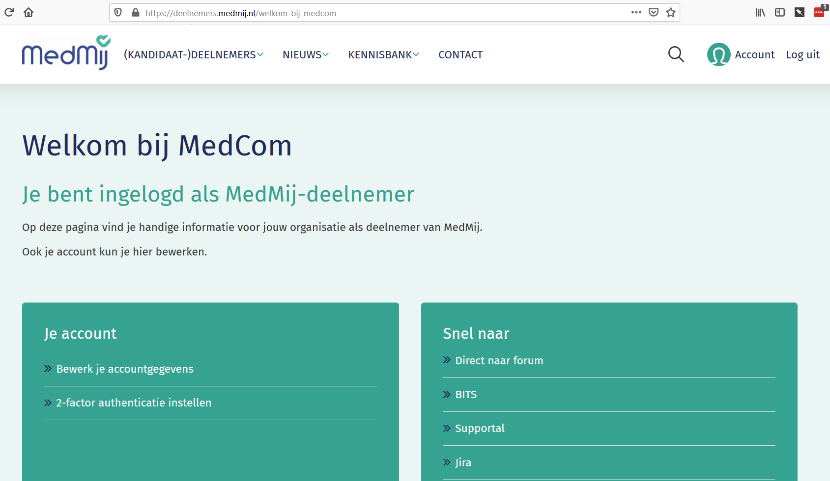
Meer informatie?
Zie: https://deelnemers.medmij.nl

Slide 30
Contactinformatie?
Mail of bel met het MedMij-loket via info@medmij.nl of 070 317 34 34
MedMij Risk en Security
secmgt@medmij.nl
070 314 3447 (tijdens kantooruren, vragen naar Risk en Security)
0657436902 (alleen bij spoedgevallen, ook bereikbaar buiten kantoortijden).
MedMij Beheerorganisatie tbv operationele processen
regie@medmij.nl
070 317 3487 (tijdens kantooruren)

